Slide 1
منصة تدرّج للرياضيات — سلاسل البكالوريا
سلسلة المتتاليات العددية
∑
تمارين مع الحلول النموذجية المفصلة + التمثيلات البيانية
ثالثة ثانوي — استعداد للبكالوريا
الحساب المباشر للحدود، الرتابة، المتتاليات الحسابية والهندسية، المتتاليات المساعدة، ومجموع الحدود — تمارين محلولة خطوة بخطوة.
تحت إشراف الأستاذ: عدلي أسعد
8 صفحات + 1 تمثيل بياني — PowerPoint قابل للتحميل والعرض

Slide 2
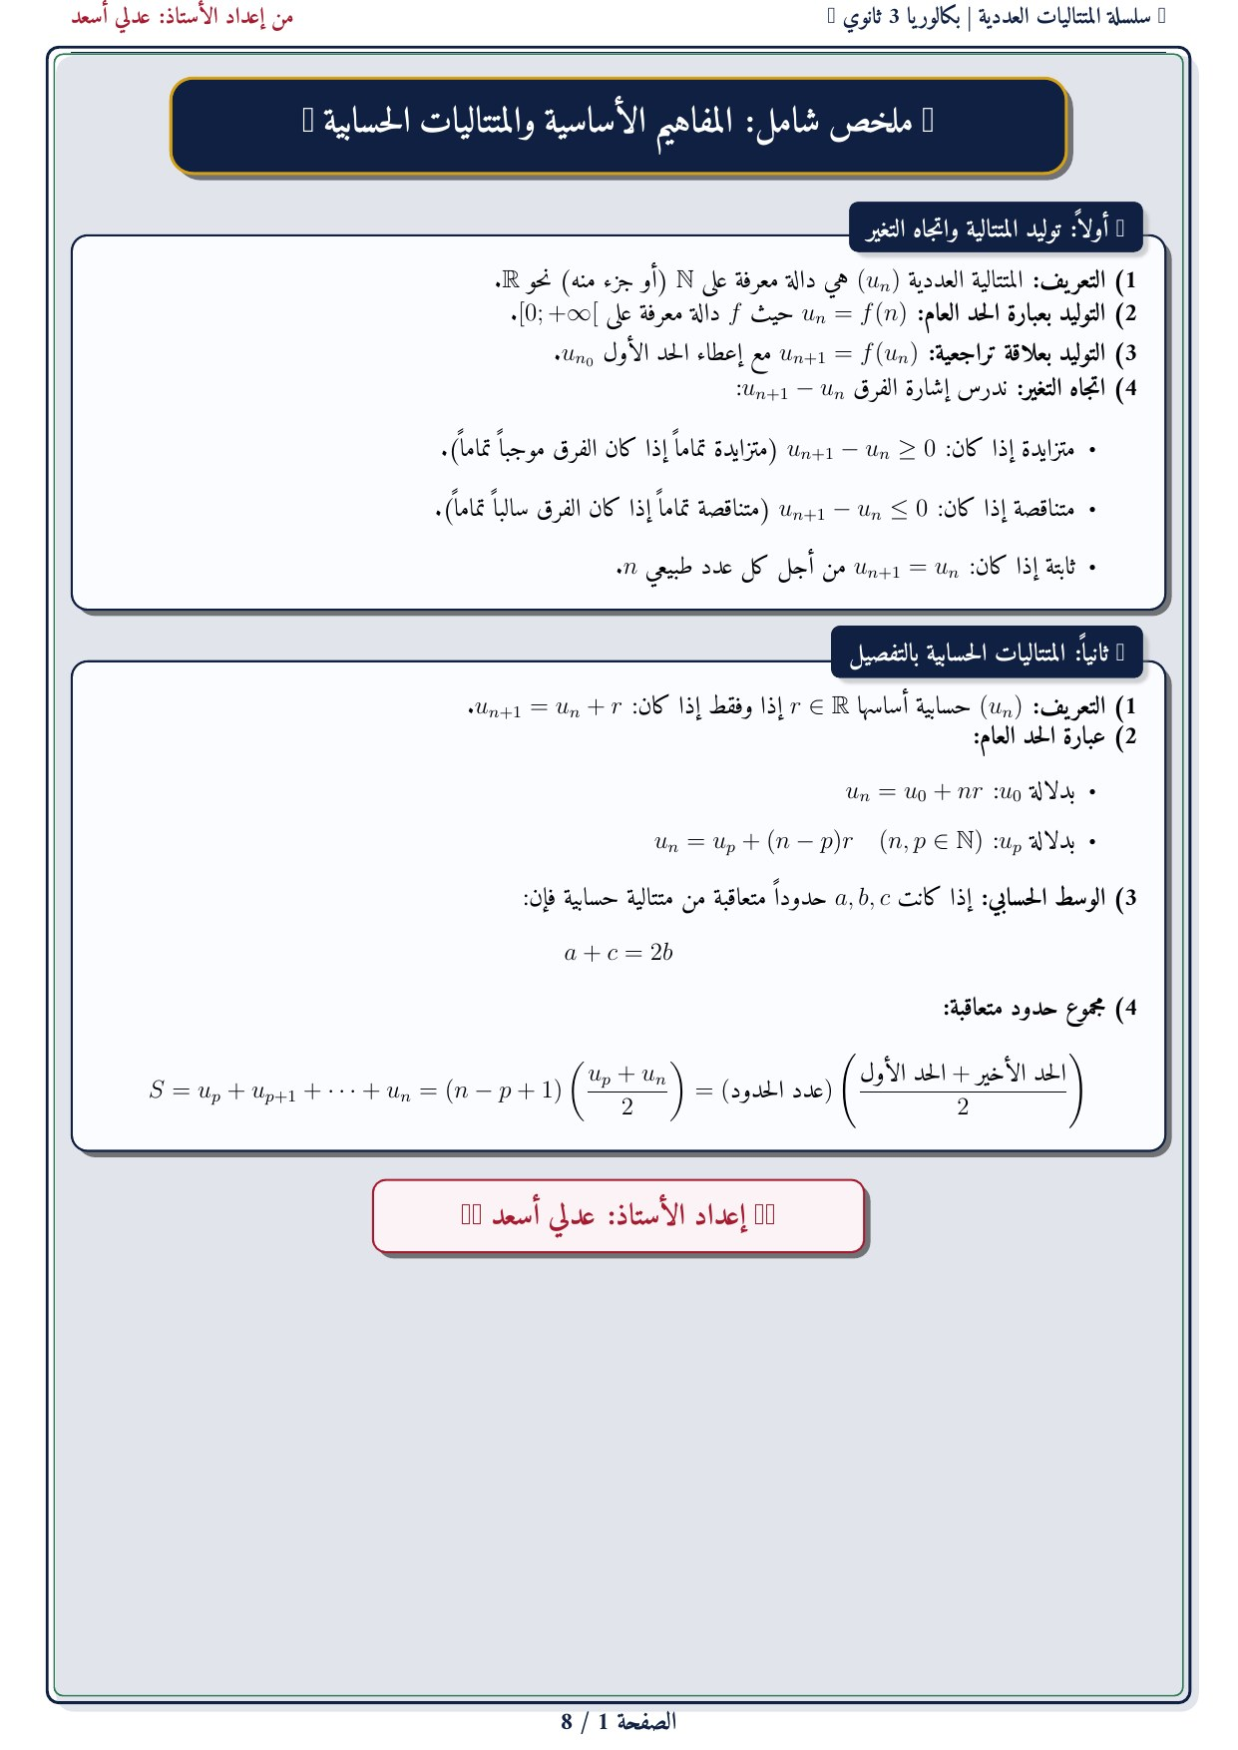
تدرّج للرياضيات
تحت إشراف الأستاذ عدلي أسعد
سلسلة المتتاليات العددية
الحلول النموذجية المفصلة
صفحة 1 / 8

Slide 3
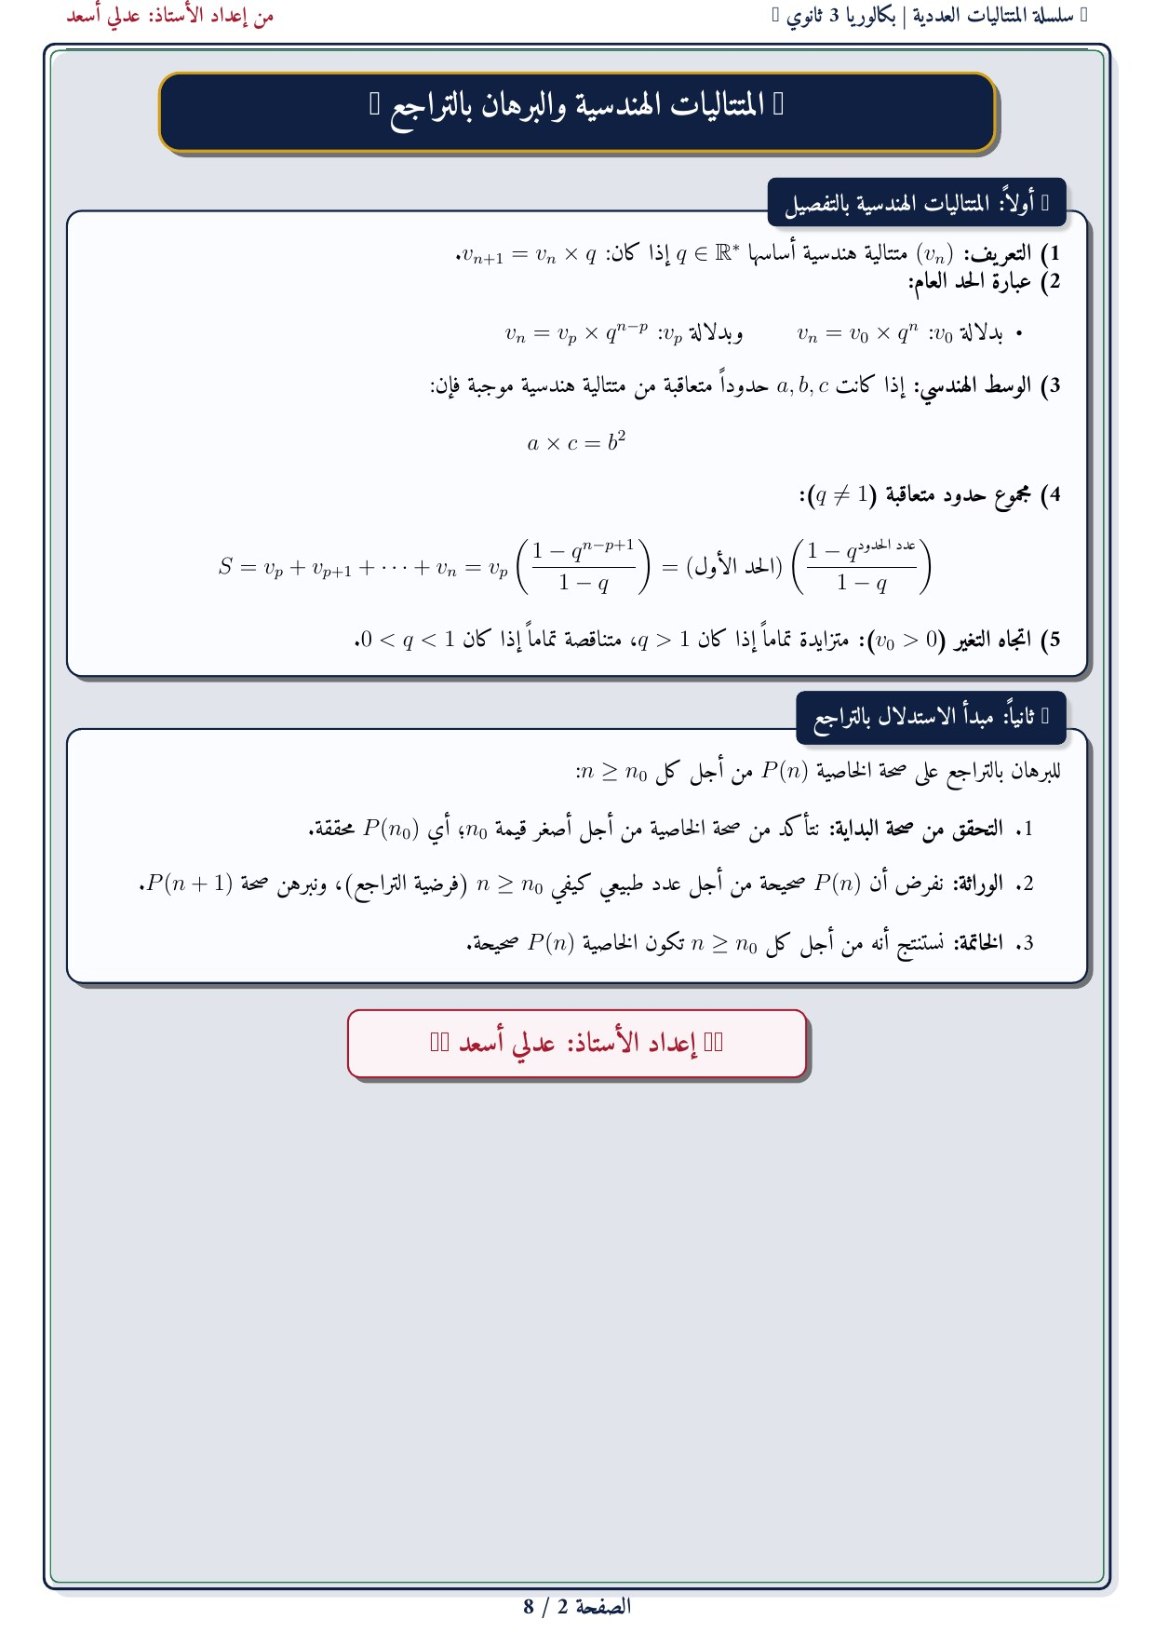
تدرّج للرياضيات
تحت إشراف الأستاذ عدلي أسعد
سلسلة المتتاليات العددية
الحلول النموذجية المفصلة
صفحة 2 / 8

Slide 4
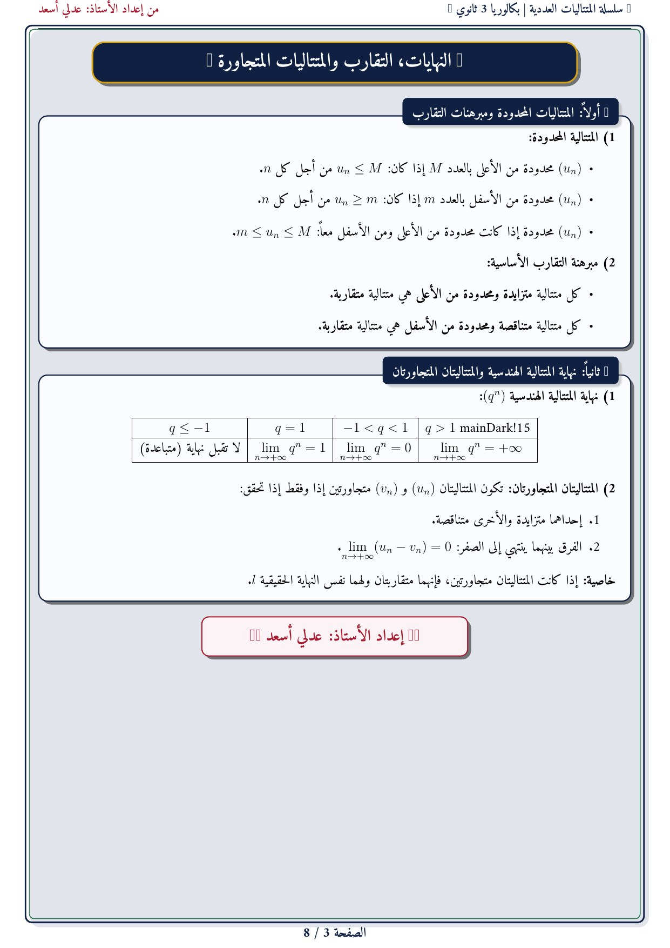
تدرّج للرياضيات
تحت إشراف الأستاذ عدلي أسعد
سلسلة المتتاليات العددية
الحلول النموذجية المفصلة
صفحة 3 / 8

Slide 5
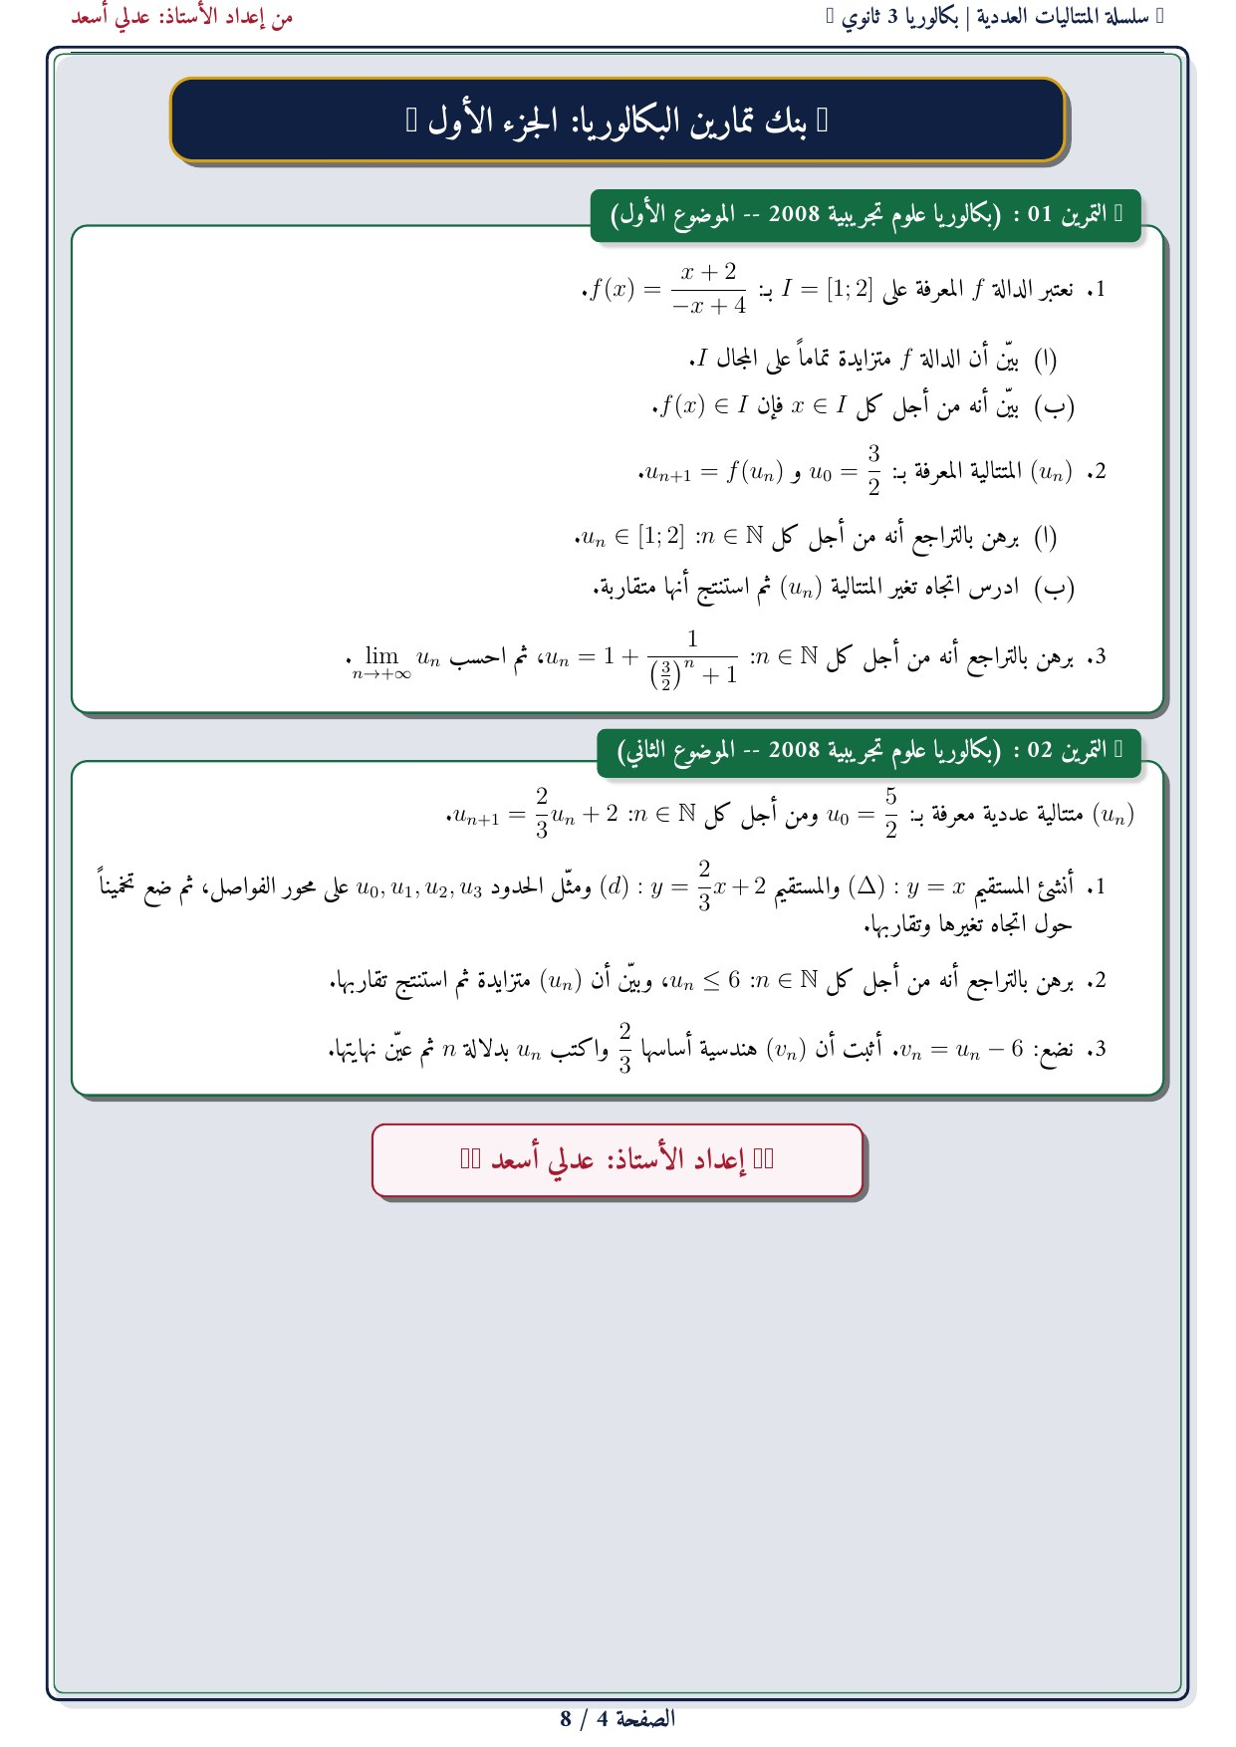
تدرّج للرياضيات
تحت إشراف الأستاذ عدلي أسعد
سلسلة المتتاليات العددية
الحلول النموذجية المفصلة
صفحة 4 / 8

Slide 6
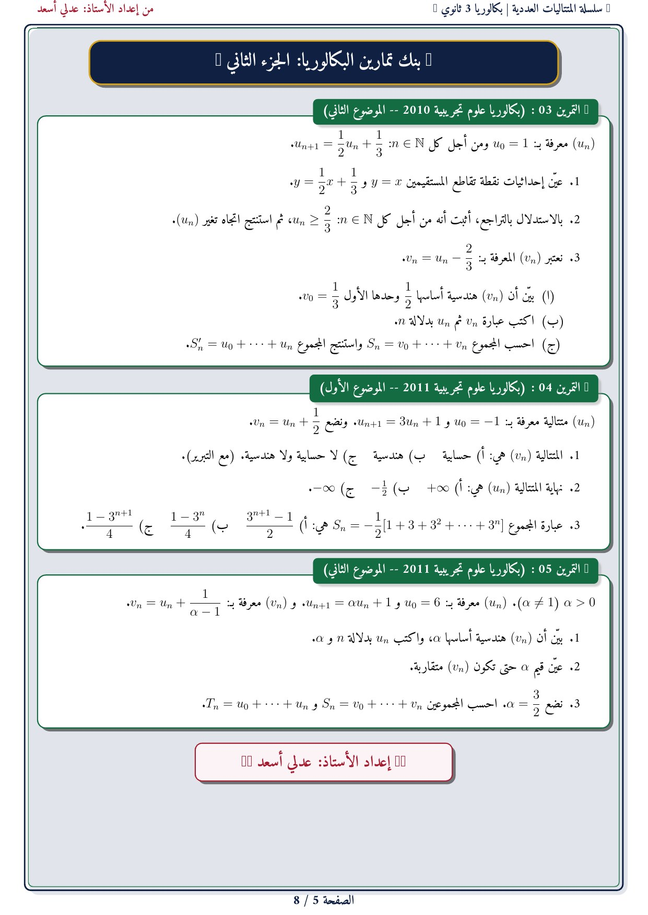
تدرّج للرياضيات
تحت إشراف الأستاذ عدلي أسعد
سلسلة المتتاليات العددية
الحلول النموذجية المفصلة
صفحة 5 / 8

Slide 7
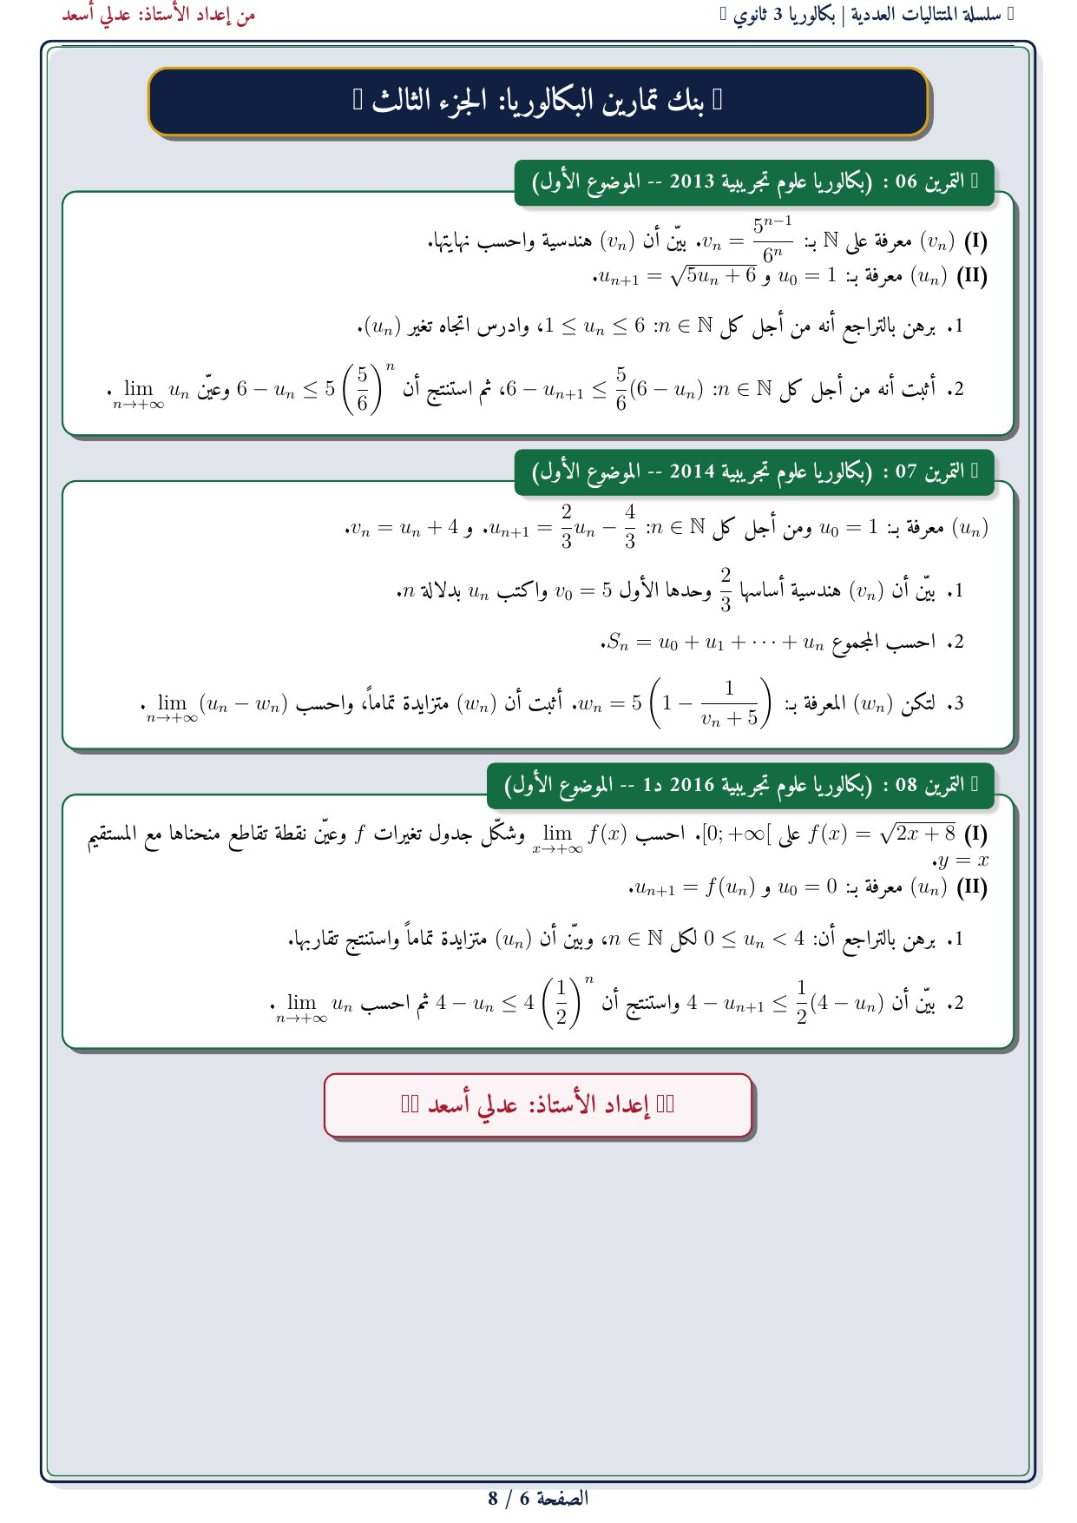
تدرّج للرياضيات
تحت إشراف الأستاذ عدلي أسعد
سلسلة المتتاليات العددية
الحلول النموذجية المفصلة
صفحة 6 / 8

Slide 8
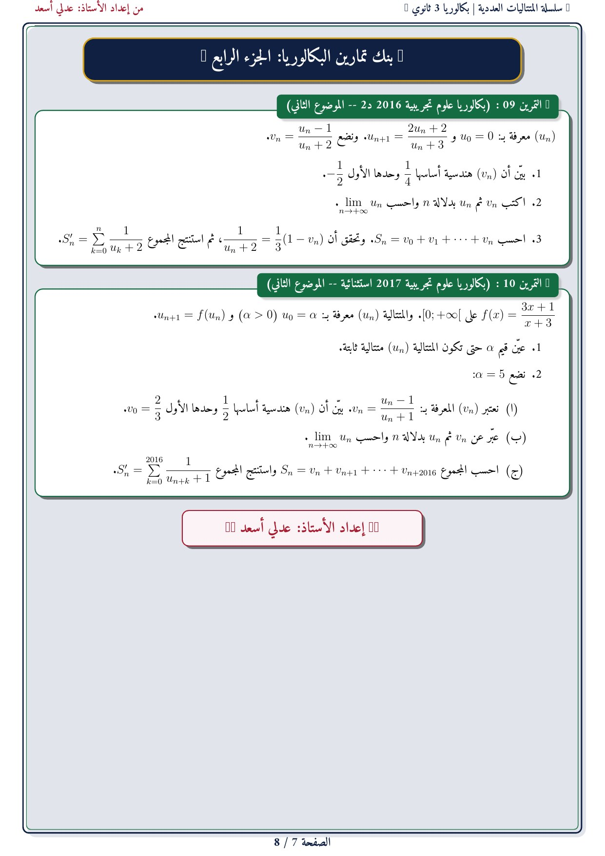
تدرّج للرياضيات
تحت إشراف الأستاذ عدلي أسعد
سلسلة المتتاليات العددية
الحلول النموذجية المفصلة
صفحة 7 / 8

Slide 9
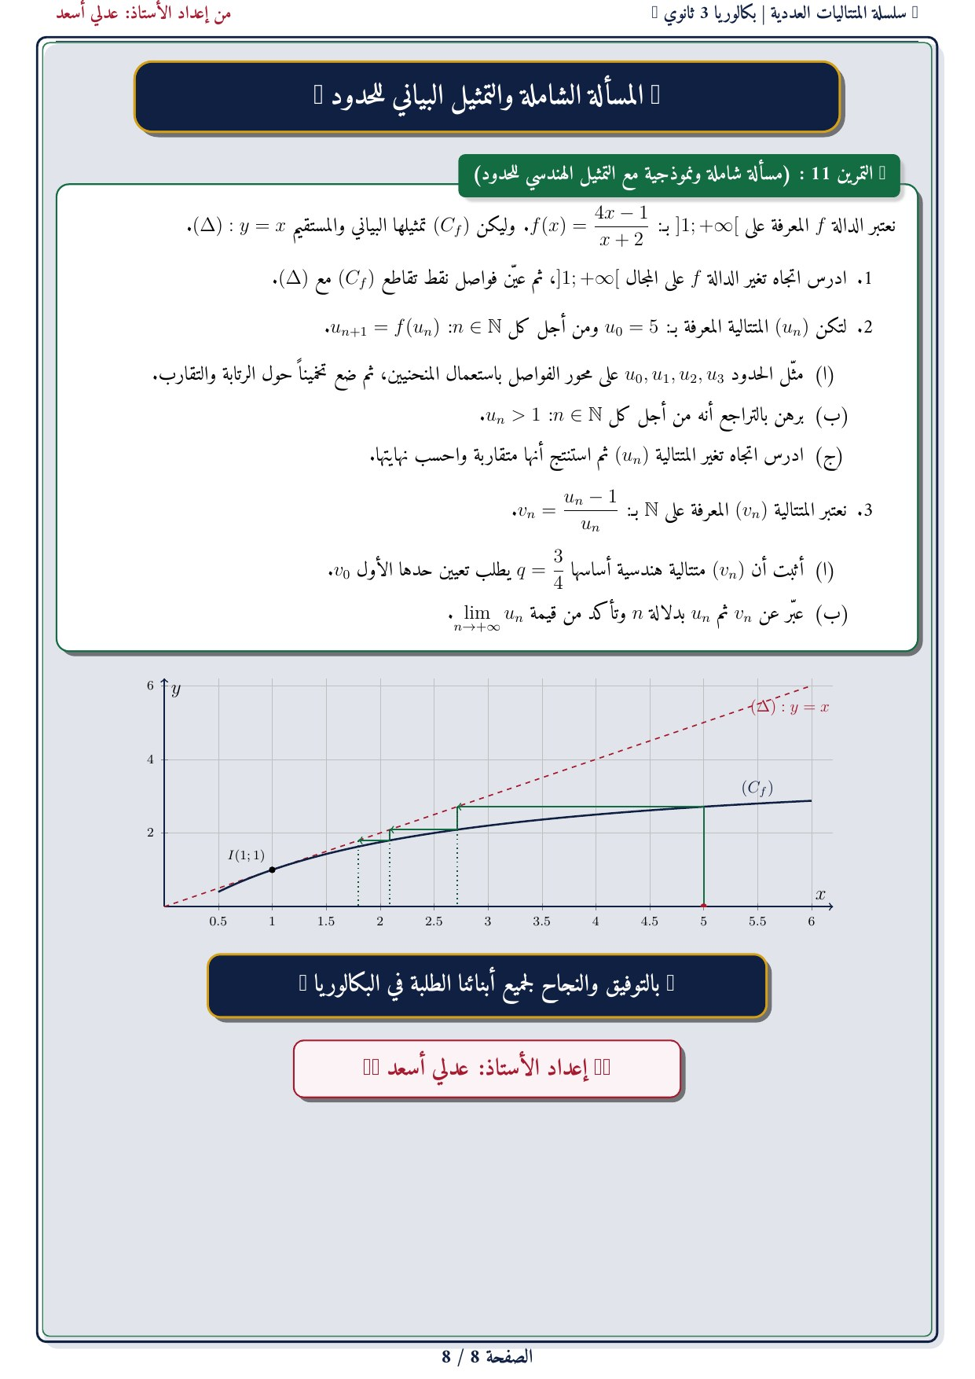
تدرّج للرياضيات
تحت إشراف الأستاذ عدلي أسعد
سلسلة المتتاليات العددية
الحلول النموذجية المفصلة
صفحة 8 / 8

Slide 10
التمثيلات البيانية المرافقة
1 رسوم رياضية توظف في قراءة الحلول وفهم السلوك الهندسي
منحنيات • شجرة • Argand

Slide 11
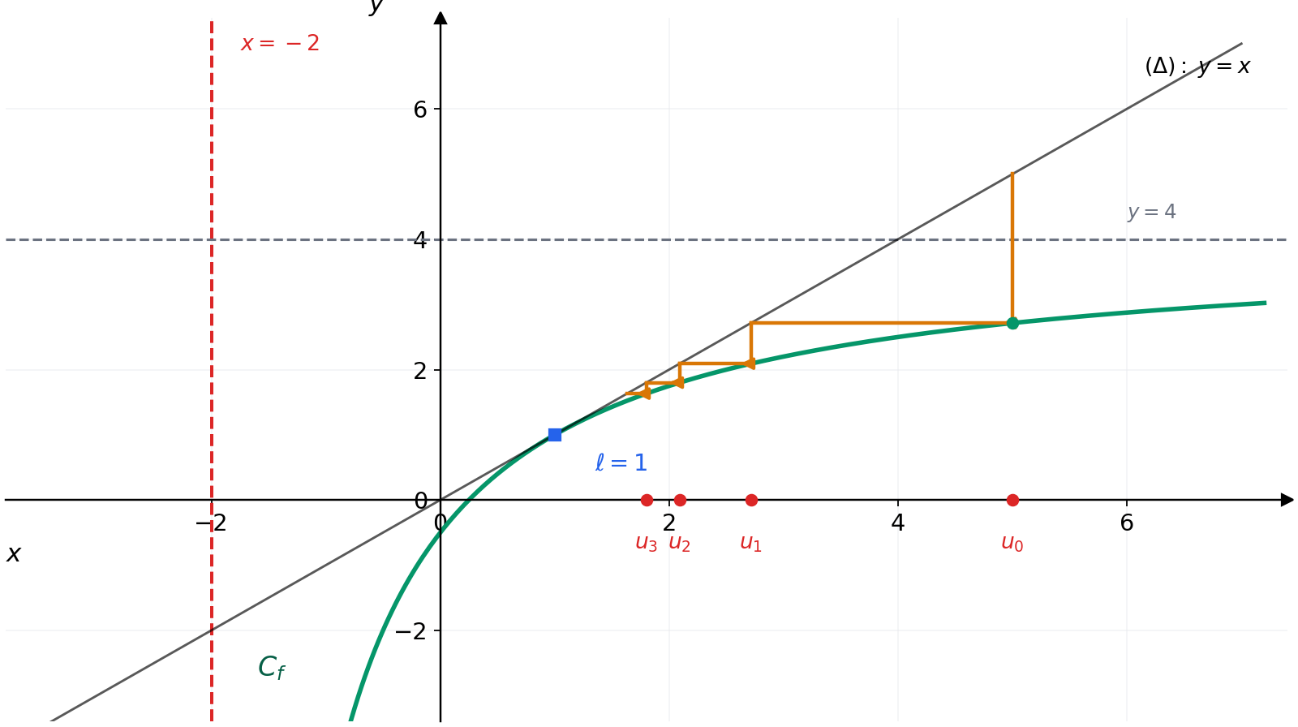
التمرين 11 — الإنشاء الهندسي للحدود (السلّم اللولبي)
الإنشاء السلمي: من u₀ = 5 نتعاقب بين Cf و (∆): y = x لتقرأ الحدود u₁ و u₂ و u₃ — الحدود تتقارب نحو النقطة الثابتة ℓ = 1 وهي تقاطع Cf مع (∆).

